Slide 1
Grammaire 语法
le verbe transitif (v.t.) et le verbe intransitif (v.i.)
及物动词和不及物动词
法语的动词有及物和不及物之分。
1. 及物动词是指动词后跟有宾语。如果动词后直接跟有宾语，无需介词引导，则被称为直接及物动词；如果动词后的宾语需要介词引导（通常是à或de），则被称为间接及物动词。如：

Slide 2
Grammaire 语法
Le verbe transitif (v.t.) et le verbe intransitif (v.i.)
及物动词和不及物动词
Anna fait ses études en France. (faire为直接及物动词)
安娜在法国学习。
Tu vas participer à la réunion demain matin?
(participer为间接及物动词)
明天上午你会参加会议吗？

Slide 3
Grammaire 语法
Le verbe transitif (v.t.) et le verbe intransitif (v.i.)
及物动词和不及物动词
不及物动词后没有宾语，单独使用。通常是一些表示方位移动的动词，如：aller, venir, arriver, partir等；或表示状态改变的动词，如：naître（出生）, mourir（死亡）等。如：
Je vais partir pour Lille. 我要出发去里尔。
En France, les enfants ne vont pas à l’école le mercredi.
在法国，每周三孩子们不去学校。

Slide 4
Grammaire 语法
Conclusion
direct
transitif
Verbe
indirect
intransitif

Slide 5
Grammaire 语法
Complément d’objet direct (COD) et Complément d’objet indirect (COI)
直接宾语和间接宾语
及物动词后的宾语如果无需介词引导，则被称为直接宾语；反之，则被称为间接宾语。如：
Nous prenons notre déjeuner au restau-U.
（ notre déjeuner 是动词 prendre的直接宾语）
Cette robe convient à ma sœur.
（ ma sœur是动词 convenir的间接宾语）

Slide 6
Grammaire 语法
Complément d’objet direct (COD) et Complément d’objet indirect (COI)
直接宾语和间接宾语
有些动词后既有直接宾语，也有间接宾语。如：
Philippe donne son numéro de téléphone à Anna.
（ son numéro de téléphone 为donner 的直接宾语，Anna为 donner的间接宾语）
Philippe invite Anna à son marriage.
（ Anna为inviter的直接宾语， son marriage为 inviter的间接宾语）

Slide 7
Grammaire 语法
Appel 回顾
主语人称代词 Pronom personnel sujet
Forme 形式
 |  | Singulier (单数) | Pluriel (复数)
1ère personne (第一人称) |  | je (j’) | nous
2e personne (第二人称) |  | tu | vous
3e personne (第三人称) | Masculin (阳性) | il | ils elles
 | Féminin (阴性) | elle

Slide 8
Grammaire 语法
Appel 回顾
重读人称代词 Pronom personnel tonique
Forme 形式
 |  | Singulier (单数) | Pluriel (复数)
1ère personne (第一人称) |  | moi | nous
2e personne (第二人称) |  | toi | vous
3e personne (第三人称) | Masculin (阳性) | lui | eux elles
 | Féminin (阴性) | elle

Slide 9
Grammaire 语法
Pronom personnel complément d’objet direct
直接宾语人称代词
Forme 形式
 |  | Singulier (单数) | Pluriel (复数)
1ère personne (第一人称) |  | me (m’) | nous
2e personne (第二人称) |  | te (t’) | vous
3e personne (第三人称) | Masculin (阳性) | le (l’) | les
 | Féminin (阴性) | la (l’)

Slide 10
Grammaire 语法
III. Le pronom personnel complément d’objet direct
Pronom personnel complément d’objet direct
直接宾语人称代词
Emploi 用法
法语中，直接宾语人称代词用来代替直接宾语，其中me, te, nous, vous只能代替人；而le, la, les可以指代人或物。直接宾语人称代词放在相关动词的前面。选择直接宾语人称代词时，需考虑要代替的名词的性和数。如：

Slide 11
Grammaire 语法
Pronom personnel complément d’objet direct
直接宾语人称代词
Vous regardez la télévision? Oui, je la regarde souvent.
(la 代替阴性名词la télévision，避免重复，放在相关动词regarde之前）Tu connais cet acteur? Non, je ne le connais pas.
(le 代替阳性名词cet acteur，避免重复，放在相关动词connais之前）
Les touristes vont voir ces châteaux? Oui, ils vont les voir.
(les 代替阳性名词ces châteaux ，避免重复，放在相关动词voir之前）

Slide 12
Grammaire 语法
Pronom personnel complément d’objet direct
直接宾语人称代词
Je vais vous appeler demain soir.
明天晚上我将给您（你们）打电话。（vous放在相关动词appeler之前）
Vous nous attendez à l’entrée de l’université, d’accord?
你们在校门口等我们，好吗？（nous放在相关动词attendez之前）
J’aimerais bien t’inviter à dîner, samedi soir.
周六晚上，我想请你吃晚餐。(te放在相关动词inviter之前，te注意省音成t’）
Il me regarde par la fenêtre. 他透过窗户看着我。（me放在相关动词regarde之前)

Slide 13
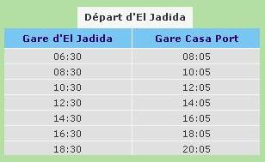
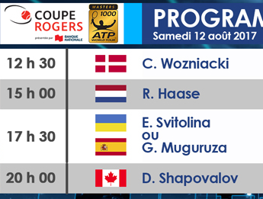
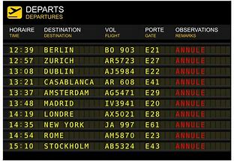
Vocabulaire Complémentaire 补充词汇
Expression de l’heure
钟点表达法
法语中，表达钟点的方式有两种：
  一种是24小时制，一般用于比较正式的场合（如火车、飞机时刻表等）

Slide 14
Vocabulaire Complémentaire 补充词汇
Expression de l’heure
钟点表达法
douze heures trente-neuf
treize heures huit
quinze heures dix

Slide 15
Vocabulaire Complémentaire 补充词汇
Expression de l’heure
钟点表达法
法语中，表达钟点的方式有两种：
  一种是12小时制，一般用于日常生活，我们可以在钟点后加du matin、de l’après-midi或du soir来区分上午、下午或晚上，如：trois heures du matin （凌晨三点），trois heures de l’après-midi（下午三点），dix heures du soir（晚上十点）。中午十二点可以用midi来表示，晚上十二点一般用minuit表示。

Slide 16
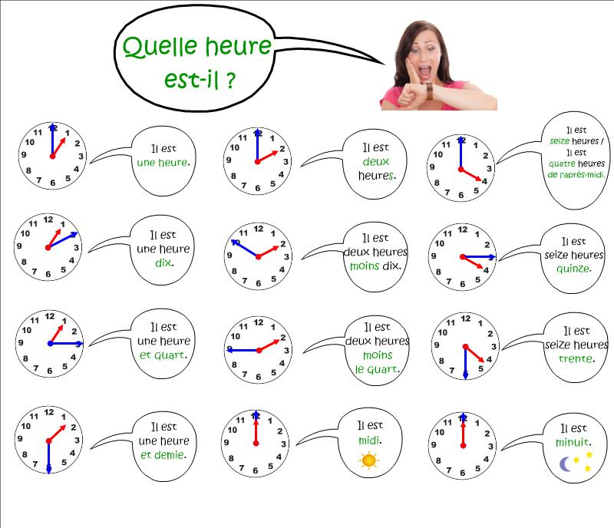
Vocabulaire Complémentaire 补充词汇

Slide 17
 | 正式场合的钟点表达法 | 日常生活中的钟点表达法
3h00 | Il est trois heures. | Il est trois heures (du matin).
4h15 | Il est quatre heures quinze. | Il est quatre heures et quart (du matin).
8h30 | Il est huit heures trente. | Il est huit heures et demie¹ (du matin).
12h | Il est douze heures/midi. | Il est midi.
13h10 | Il est treize heures dix. | Il est une heure dix (de l’après-midi).
15h45 | Il est quinze heures quarante-cinq. | Il est quatre heures moins le quart (de l’après-midi).
21h50 | Il est vingt et une heures cinquante. | Il est dix heures moins dix (du soir).
24h | Il est vingt-quatre heures. | Il est minuit.
Expression de l’heure 钟点表达法

Slide 18
Testez-vous
小测试
Associez les paires.
Il est six heures quarante.
5h20
Il est dix heures moins dix.
8h30
Il est minuit dix.
11h15
Il est onze heures et quart.
10h45
6h40
Il est cinq heures vingt.
9h50
Il est onze heures moins le quart.
0h10
Il est huit heures et demie.

Slide 19
Testez-vous
小测试
Écrivez les heures en français.
Il est quinze heures vingt-cinq.
Il est trois heures vingt-cinq de l’après-midi.
15h25
6h15
Il est six heures quinze.
Il est six heures et quart du matin.
13h00
Il est treize heures.
Il est une heure de l’après-midi.
22h30
Il est vingt-deux heures trente.
Il est dix heures et demie du soir.

Slide 20
Expression de l’heure 钟点表达法
Notes 注释：
此处的“demi,e”是形容词，需要跟所修饰的名词配合，如：“八点半”写成“Il est huit heures et demie.”；“中午十二点半”写成“Il est midi et demi.”。但当它位于名词前面时，没有变化，如：une demi-heure 半个小时

Slide 21
在下列空格中填入适当的宾语人称代词
-Tu _______ aimes, mon chéri ? -Mais oui, je _______ aime !
-Elle regarde la télévision ? – Oui, elle _______ regarde.
Cet acteur est très connu en France, tout le monde _______ aime bien.
J’adore cette fille, et son copain je _______ apprécie (欣赏) aussi.
Ce monsieur, on ne _______ connaît pas.
Tu peux demander à ta sœur de venir avec toi ? Je _______ rejoins(碰头) devant le cinéma.
m’
t’
la
l’
l’
le
vous

Slide 22
用适当的直接宾语人称代词填空，并作回答。
le
Ce garçon parle très bien français. Est-ce que tu connais ?
Non, .
2. Mes frères restent à la maison, tu veux accompagner陪伴 ?
Oui, .
3. Nous allons au cinéma ce soir, tu veux rejoindre(碰头) là- bas ?
Oui, .
4. Je ne suis pas sûre肯定 qu’il puisse能够 venir ce soir. Est-ce que tu peux appeler ?
Oui, .
je ne le connais pas
les
je veux les accompagner
nous
je peux vous rejoindre là-bas
l’
je peux l’appeler

Slide 23
用适当的直接宾语人称代词填空，并作回答。
nous
5. Nous arrivons到达 à 13 heures, est-ce que tu peux chercher 寻找 à la gare ? Oui, .
6. Tu as un petit chien, est-ce que je peux voir ?
Oui, .
7. Je dois envoyer寄 une lettre à mon ami, tu peux envoyer pour moi ? Non, .
8. On invite Eric et Florence à la soirée ?
Non, .
je peux vous chercher à la gare
le
tu peux le voir
l’
je ne peux pas l’envoyer pour toi
on ne les invite pas à la soirée

Slide 24
用适当的直接宾语人称代词填空，并作回答。
9. Nous pouvons toucher触摸 ce petit chat ?
Oui, .
10. Mes parents peuvent visiter les musées parisiens le lundi ?
Non, .
11. Est-ce que je peux prendre les livres sur la table ?
Non, .
12. Elle va acheter购买 cette robe rouge ?
Oui, .
vous pouvez le toucher
ils ne peuvent pas les visiter le lundi
tu ne peux pas les prendre
elle va l’acheter

